Slide 1
jQuery
講師: 江舜智

Slide 2

什麼是 jQuery?
wiki: jQuery是開源軟體，使用MIT授權條款授權。jQuery的語法設計使得許多操作變得容易，如操作文件（document）、選擇文件物件模型（DOM）元素、建立動畫效果、處理事件、以及開發Ajax程式。jQuery也提供了給開發人員在其上建立外掛程式的能力。這使開發人員可以對底層互動與動畫、進階效果和進階主題化的元件進行抽象化。模組化的方式使jQuery函式庫能夠建立功能強大的動態網頁以及網路應用程式。

Slide 3
優點
官方文件詳細
友善的選擇器
特效和動畫
跨瀏覽器 (cross-browser)
AJAX
JSON 解析
通過外掛擴充，歷史悠久及社群活躍，plugin 豐富

Slide 4
缺點
沒有預設的樣板，處理較複雜的 UI 會很繁複
太過自由導致若沒有好好規劃，會很難維護
處理資訊流過於繁雜，容易發生錯誤

Slide 5
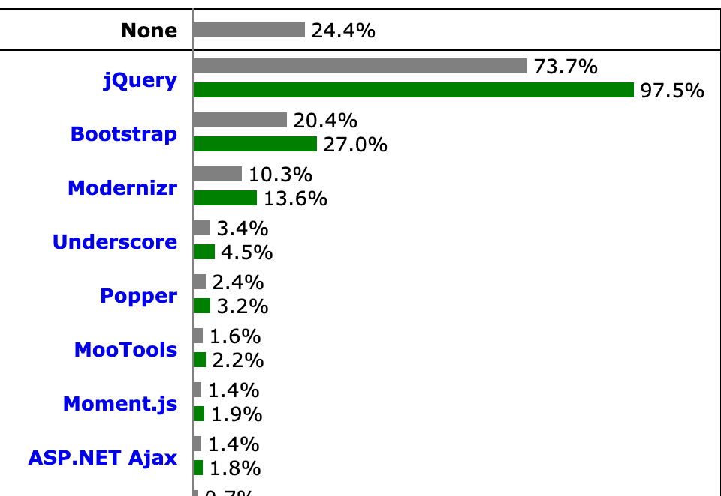
市佔
https://w3techs.com/technologies/overview/javascript_library

Slide 6


Slide 7
載入
下載 jquery 後讀入
網址: https://jquery.com/download/
<script src=“jquery.js”></script>
使用 cdn
https://code.jquery.com/
<script src="https://code.jquery.com/jquery-3.3.1.min.js" integrity="sha256-FgpCb/KJQlLNfOu91ta32o/NMZxltwRo8QtmkMRdAu8=" crossorigin="anonymous"></script>

Slide 8
jQuery slim
在 v3 後多了 slim 的版本，主要是拿掉了 ajax 和 effect 的部分，可以視情況是否要使用精簡版本的 jQuery

Slide 9
Selector

Slide 10
jQuery 基本用法
$(selector).action();

Slide 11
線上測試網站
http://jsfiddle.net/
http://codepen.io/
http://jsbin.com/

Slide 12
DOM ready
因為 jQuery 是把事件綁到 DOM 上，用這種寫法會等頁面上的 DOM 讀取完後才執行程式
$(document).ready(function(){
// jQuery methods go here...
});
或
$(function(){
});

Slide 13
javascript selector
document.getElementById("xyz")
document.getElementsByTagName("p”)
document.getElementsByClassName("abc”)
document.querySelectorAll("span.a, span.c")
document.querySelector("#id, .class")

Slide 14
jQuery selector
類似 CSS 選擇器，差別在需要加上 $()
例
button > $(“button”)
class 選擇器: .btn > $(“.btn”)
id 選擇器: #btn > $(“#btn”)
a[target=’_blank’] > $(“a[target=’_blank’]”)
選擇多個 .btn, .btns > $(“.btn, .btns”)

Slide 15
Form selector
:button(input, button)
:checkbox
:checked
:disabled
:enabled
:file
:focus
:image
:input
:password
:radio
:reset
:selected
:submit
:text

Slide 16
Basic filter
:eq()- 選取第 n 個(從0開始)
:even- 選取奇數個
:odd- 選取偶數個
:first- 選取第一個
:last- 選取最後一個
:gt()- 選取大於第 n 個的(也可以給負數)
:lt()- 選取小於第 n 個的(也可以給負數)
:header- 選取 h1~h6

Slide 17
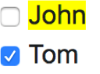
Basic filter
:not()- 不選取某個狀態，範例為只有沒選取狀態下的 checkbox 旁的字會變色
<div>
<input type="checkbox" name="john">
<span>John</span>
</div>
<div>
<input type="checkbox" name="tom" checked="checked">
<span>Tom</span>
</div>
$( "input:not(:checked) + span" ).css( "background", "yellow" );

Slide 18
Child Filter
:first-child- 選取第一個
:last-child- 選取最後一個
:first-of-type- 選取同類第一個
:last-of-type- 選取同類最後一個
:nth-child()- 第 n 個
:nth-last-child()- 倒數第 n 個
:nth-of-type()
:nth-last-of-type()
:only-child- 選取只有一個的
:only-of-type

Slide 19
Content filter
:contains()- 選取內容包含xx
<div class="contain">Jason Kidd</div>
<div class="contain">LeBron James</div>
<div class="contain">Jason Williams</div>
<div class="contain">James Harden</div>
$("div.contain:contains('Jason')").css("background", "yellow");

Slide 20
Content filter
:empty- 選取內容為空的元素
<table class="table empty">
<tbody>
<tr>
<td>1</td><td></td>
<td>3</td><td></td>
</tr>
</tbody>
</table>
$(".empty td:empty").css("background", "yellow");

Slide 21
Content filter
:has()- 包含 xx 元素
<div>abc</div>
<div><p>def</p></div>
$("div:has(p)").css("background", "yellow");

Slide 22
Visible filter
:hidden- 選取隱藏的
:visible- 選取看得見的

Slide 23
Filtering
.eq()- 選取第 n 個
.first()- 選取第一個
.last()- 選取最後一個

Slide 24
Filtering
.has()- 選取含有 xx
<div>
<div class="a1">A1</div>
</div>
<div>
<div class="a2">A2</div>
</div>
$("div").has(".a1").css("background", "red");

Slide 25
Filtering
.not()- 選取不是 xx 的
<div class="a1">A1</div>
<div class="a2">A2</div>
<div class="a3">A3</div>
$("div").not(".a1").css("background", "red");

Slide 26
Tree Travelsal
.children()- 所有條件相符子元素(只找一層)
.find()- 找條件相符子孫元素

Slide 27
Tree Travelsal
.parent()- 往上選取一層
.closest()- 最接近祖先元素
.parents()- 往上選取全部
.parentsUntil()- 往上選取全部並設定停止的元素

Slide 28
Tree Travelsal
.next()- 往後找一個元素
.nextAll()- 往後及其之後的元素
.nextUntil()- 往後選但到特定元素後停止

Slide 29
Tree Travelsal
.prev()-往前找一個元素
.prevAll()-往前及其之前的元素
.prevUntil()-往前選但到特定元素停止

Slide 30
Tree Travelsal
.siblings()- 自己以外的元素
<div class="a1">A1</div>
<div class="a2">A2</div>
<div class="a3">A3</div>
<div class="a4">A4</div>
<div class="a5">A5</div>
$(".a2").siblings().css("background", "red");

Slide 31
Tree Travelsal
.end()- 回到上一個選取狀態
<ul class="first">
<li class=”a1">list item 1</li>
<li>list item 2</li>
<li class=”a2">list item 3</li>
</ul>
<ul class="second">
<li class=”a1">list item 1</li>
<li>list item 2</li>
<li class=”2">list item 3</li>
</ul>
$( "ul.first" )
.find( ".a1" )
.css( "background-color", "red" )
.end()
.find( ".a2" )
.css( "background-color", "green" );

Slide 32
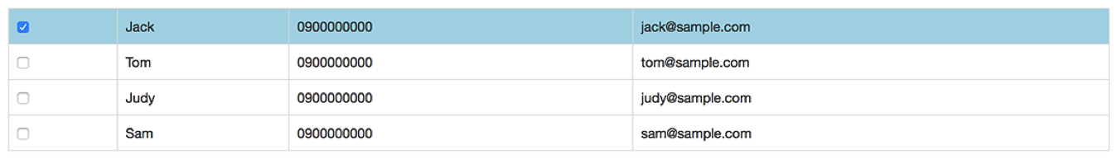
Ex: 列表選取(list-check.html)
點擊 checkbox 後讓整行 highlight
用 :checkbox 選擇上層元素

Slide 33
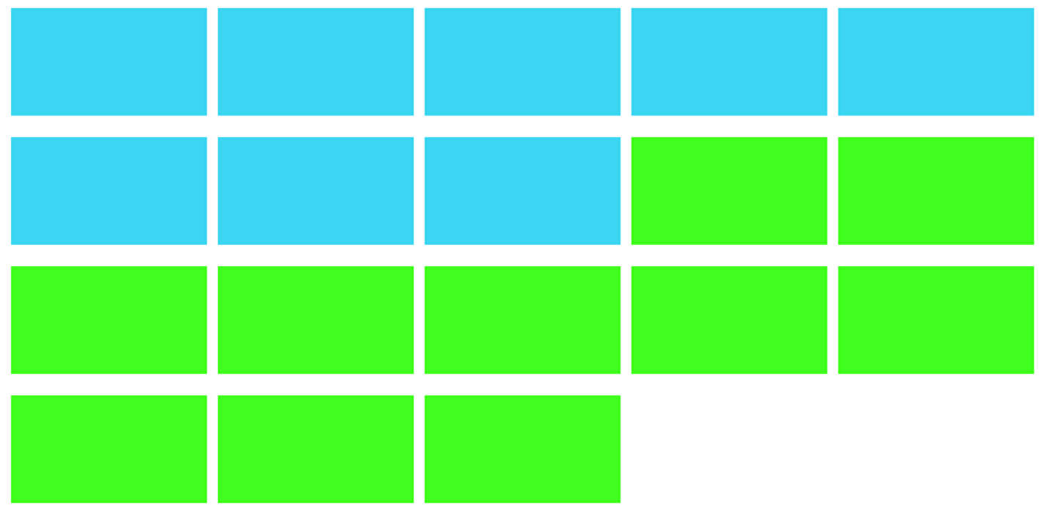
Ex: 點了之後往前(後)選取(select-after.html)

Slide 34

Ex: 相片選取(siblings.html)
點擊後用顏色把照片框起來，並讓其他照片恢復白色框

Slide 35
jQuery 事件處理

Slide 36
jQuery Event
Mouse event
Keyboard event
Form event
Document/Window event

Slide 37
滑鼠事件(Mouse Event)
.click()- 點擊
.dblclick()- 連點
.contextmenu()- 右鍵
.mousedown()- 滑鼠按下
.mouseup()- 離開滑鼠
.mouseenter()- 滑鼠移進選擇器
.mouseleave()- 滑鼠離開
.hover()- 移進與離開

Slide 38
.hover()
只有 hover 的話滑進滑出都會回傳事件，要分開的話可以用這個方式寫：
.hover(function(){ //偵測滑入 }, function(){ //偵測滑出 });

Slide 39

Ex: Slider
slider.html
透過判斷現在滑過第幾個點，將投影片移至相對應的圖片

Slide 40
.index()
取得目前符合條件的選擇器是第幾個
例: $(“li”).click(function(){ console.log($(this).index()); })

Slide 41
表單事件(Form Event)
.submit()- 點了可以送出表單
.change()- 偵測 input 或 select 變化
.focus()
.blur()

Slide 42
Document/Window Event
.scroll()- 偵測滑鼠滾動
.resize()- 偵測瀏覽器大小變化

Slide 43
.scrollTop(), .scrollLeft()
偵測捲軸位置或是指定捲軸位置
()內無值為偵測位置，有值則為指定位置

Slide 44
.width(), .height()
偵測 selector 長寬或是指定 selector 長寬
()內無值為偵測長寬，有值則為指定長寬

Slide 45
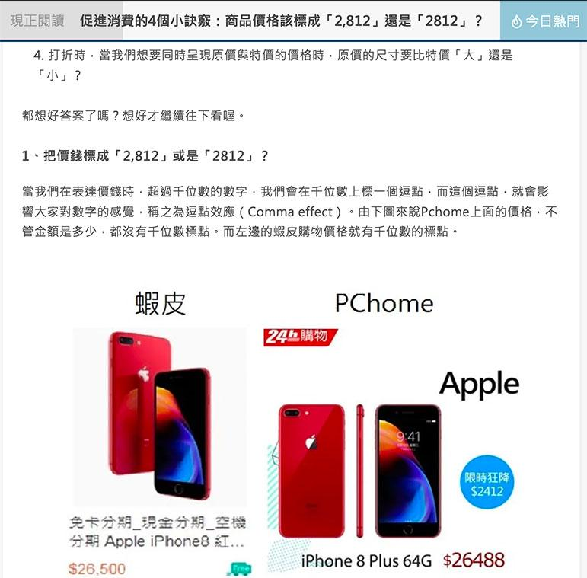
Ex: 製作偵測捲動百分比的 UI
scroll-percent.html
1. 利用 scrollTop() 算出目前捲軸位置
2. 與頁面高度對比算出比例
3. 再將比例加到進度條上

Slide 46
.On()
Selector 是後來才產生的時候綁定事件
一個 selector 需要綁定多個事件時
不同事件觸發一樣的動作時

Slide 47
selector 是動態產生時綁定事件
因為 jQuery 會在 HTML 畫完後根據既有的結構將事件綁到 HTML 上，若是靠程式事後產生的話，原本寫的就無法綁到HTML 上。
$(選擇器(原本就存在HTML上之元素)).on( 觸發方式(原本的”click”,”mouseenter”…等) [, 靠程式動態產生的元素 ] , 事件處理(function(){}))

Slide 48
selector 是動態產生時綁定事件
.on( events [, selector ] [, data ], handler )
$( ”#clickMe" ).on( "click", function() {
console.log( $( this ).text() );
});
$( “ul" ).on( "click", ”li", function() {
console.log( $( this ).text() );
});

Slide 49
一個 selector 需要綁定多個事件時
$("#on").on({
mouseenter: function(){
$("#showAction").text("Mouse Enter");
},
click: function(){
$("#showAction").text("Click");
},
dblclick: function(){
$("#showAction").text("Double Click");
}
});

Slide 50
不同事件觸發同一個動作時
$("button").on("click mouseenter", function(){
//do something
});

Slide 51
off
取消由 on 建立的事件
off.html

Slide 52
one
只執行一次
one.html
.one( events [, data ], handler )

Slide 53
API

Slide 54
API
Wiki 解釋:
應用程式介面（英語：Application Programming Interface，簡稱：API），又稱為應用編程介面，就是軟體系統不同組成部分銜接的約定。由於近年來軟體的規模日益龐大，常常需要把複雜的系統劃分成小的組成部分，編程介面的設計十分重要。
Ex: .click(), .dblclick()….

Slide 55
Ex: .text()
¨文件說明
http://api.jquery.com/text/
Get: text();
Set: text(value);

Slide 56
程式語言基礎

Slide 57
陣列(Array)
表示方式
var colors = ["Red", "Green", "Blue"];
var colors = new Array("Red", "Green", "Blue");
var colors = Array("Red", "Green", "Blue");
colors[0]=Red;

Slide 58
迴圈
For 迴圈
for ( 變數 = 初始值 ; 變數 < 限制值 ; 變數 + 步進值 ) {
要執行的程式碼
}
Ex: total=0;
for(i=0;i<10;i++){
total=total+i;
}

Slide 59
迴圈顯示陣列
var fruit=["apple", "banana", "orange", "peach"];
var people=["Tom", "John", "Lily", "Sara"];
var peopleLike="";
for(i=0; i<people.length ; i++){
peopleLike+=people[i]+" likes "+fruit[i]+", "; // or peopleLike+=`${people[i]} ${fruit[i]}.`;
}
$("#showData").text(peopleLike);

Slide 60
.length
Array.length: 取得陣列長度

Slide 61
運算子(Operator)
指派
=
計算運算子
+: 加法
-: 減法
*: 乘法
/: 除法
%: 取餘數

Slide 62
運算子(Operator)
邏輯運算子
!: NOT
>: 大於
<: 小於
>=: 大於等於
<=: 小於等於
==: 相等
!=: 不等於
&&: AND
||: OR

Slide 63
if 判斷式
If(條件){
//do something
}else if(條件){
//do something
}else{
//do something
}

Slide 64
switch 判斷式
switch(expression) {
case n:
code block
break;
case n:
code block
break;
default:
code block
}

Slide 65
Ex: Slider
利用判斷式加上上一張及下一張圖片切換的功能

Slide 66
jQuery 樣式控制

Slide 67
.css()
.css(‘css 敘述’)- 取得值
.css(‘css 敘述’, ‘值’)- 設定值
設定多個樣式
var styles = {
敘述1: “值",
敘述2: “值",
};
$( this ).css( styles );

Slide 68
.css()
累進值: ex: css(“left”, “+=2”);

Slide 69

Ex: 製作可以移動跟變色的方塊(css-move.html)

Slide 70

取得區塊設定的背景顏色
css-color.html
用.css(“background-color”)取得顏色後輸出

Slide 71
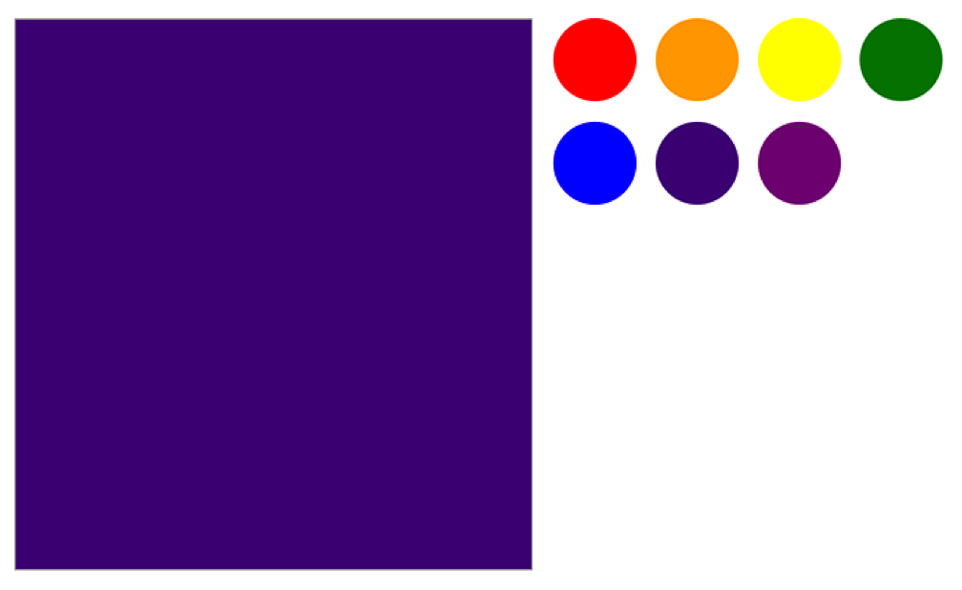
調色盤(palette.html)
使用 .css() 取得與設定顏色製作簡單調色盤

Slide 72
CSS
.css()- 設定 css
.addClass()- 增加 class
.removeClass()- 移除 class
.toggleClass()- 動態切換 class
.hasClass()- 判斷是否有某個 class

Slide 73
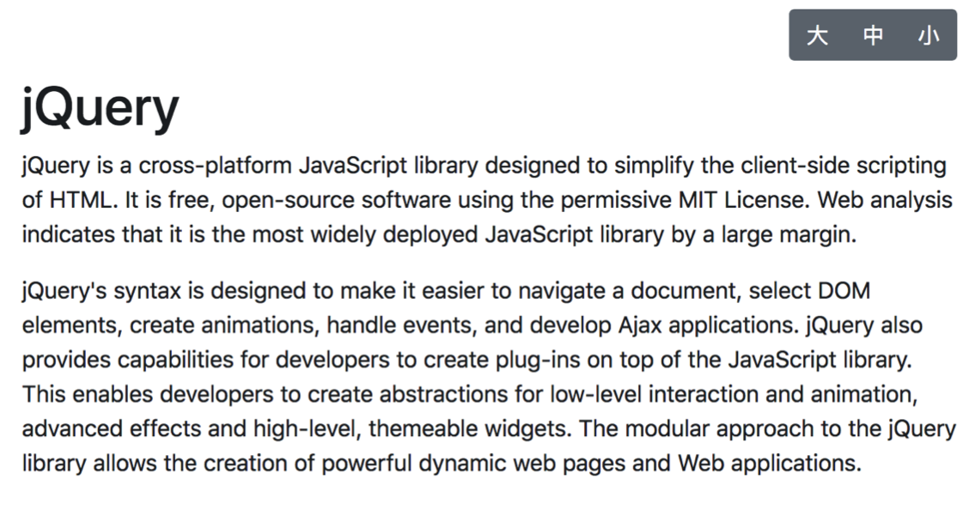
Ex: 切換字體大小功能(change-font-size.html)

Slide 74
Ex: Scroll to fixed
scroll-to-fix.html
製作捲動到一定超過選單高度時，選單會貼到畫面頂端
提示: 偵測 scroll event，判斷是否大於選單的位置後切換 css
利用 $(”#element“).offset().top; 抓到位置後跟 scrollTop 比較判斷

Slide 75
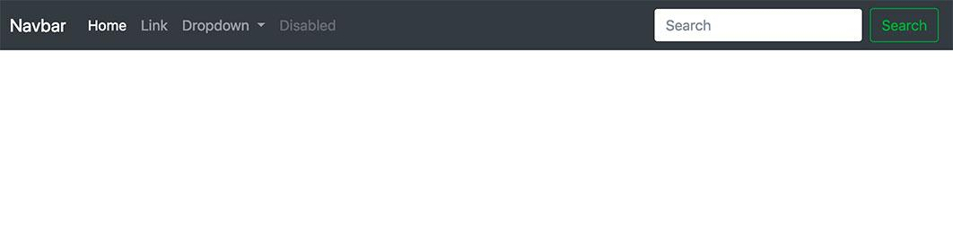
依捲動方向收合主選單(hide-nav.html)
讓選單在滑鼠往下捲的時候收起來，往上的時候滑下來的

Slide 76
Ex: 依據捲動位置切換 class
scroll-change.html

Slide 77
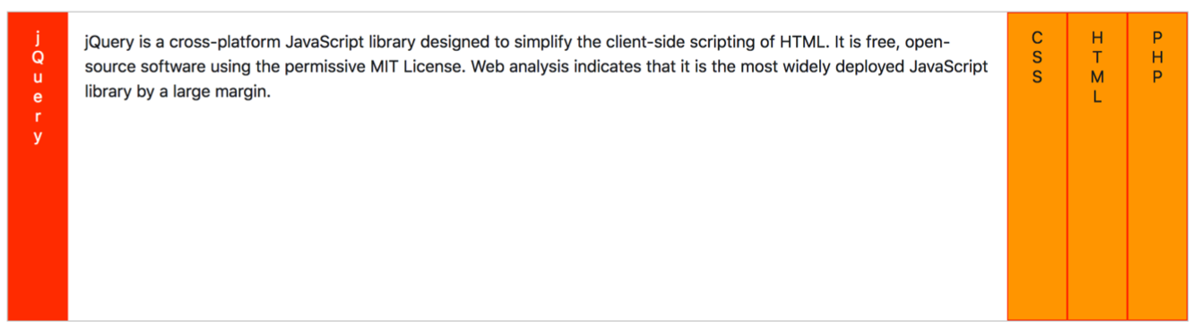
Ex: 手風琴展示
accordion.html
利用 flex 排出版面，並利用 flex-grow 的特性讓展開那一頁跟頁面剩餘空間一樣
文字垂直 CSS
writing-mode: vertical-rl;
text-orientation: upright;

Slide 78
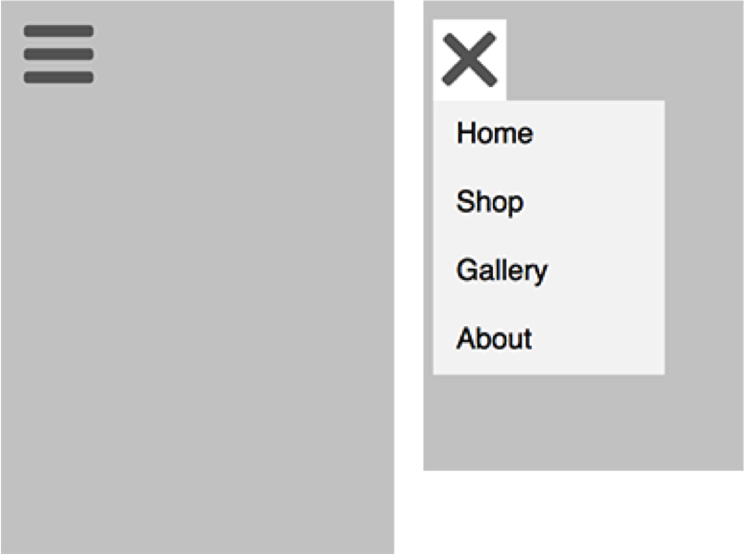
切換 css 顯示/隱藏選單
show-hide-menu.html

Slide 79

Ex: 點卡片翻牌(card-flip.html)
使用 class 切換後翻牌

Slide 80
CSS
.height()- 回傳或設定高度
.innerHeight()- 回傳或設定包含 padding 的高度
.width()- 回傳或設定寬度
.innerWidth()- 回傳或設定包含 padding 的寬度
.scrollLeft()- 回傳或設定捲軸左邊界
.scrollTop()- 回傳或設定捲軸上邊界

Slide 81
搭配 animate.css
https://daneden.github.io/animate.css/
使用既有的動畫 class 來製作互動動畫
將 animate.css 讀入後，就可以使用該動畫效果
先在想要加動畫的元素上加上 animated 的 class，再加上想要的動畫 class 即可
可再加上 infnite 的 class 讓動畫無限播放

Slide 82
animate.css
若只想每次點擊都可以重新執行，將這段 js 放到網頁裡
function animateCSS(element, animationName, callback) { const node = document.querySelector(element) node.classList.add('animated', animationName) function handleAnimationEnd() { node.classList.remove('animated', animationName) node.removeEventListener('animationend', handleAnimationEnd) if (typeof callback === 'function') callback() } node.addEventListener('animationend', handleAnimationEnd) }

Slide 83
animate.css
再執行即可
animateCSS('.my-element', 'bounce') // or animateCSS('.my-element', 'bounce', function() { // Do something after animation })

Slide 84
執行一次後移除 class
var animate=$(this).attr('data-animate');
$(".box").addClass(animate).one('webkitAnimationEnd mozAnimationEnd MSAnimationEnd oanimationend animationend', function() {
$(this).removeClass(animate);
});

Slide 85
jQuery 表單內容、網頁存取

Slide 86
HTML 操作
.text();
.html();
.attr();
.prop()
.val();

Slide 87
.text()
取得或設定 HTML tag 內的文字
取值: .text()
設值: .text(text)

Slide 88
.html()
跟.text()類似，但會取得或設定 HTML tag 的HTML內容
取值: .html()
設值: .html(html)

Slide 89
.attr()
取得或設定 HTML tag attribute 的值
<img src=“” alt=“”>
取值 .attr( attributeName )
設值 .attr( attributeName, value )

Slide 90
.attr()
使用物件方式： .attr({ 屬性1: 值1, 屬性2: 值2 })

Slide 91
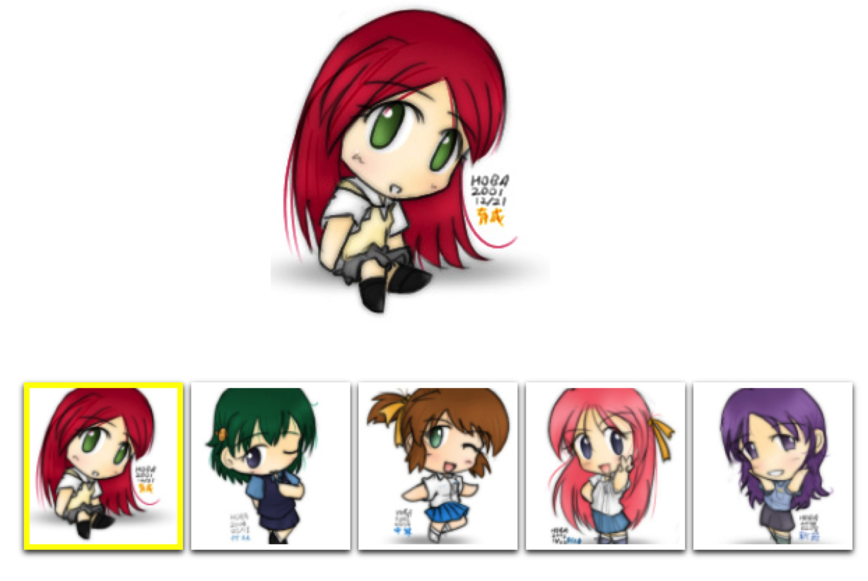
Ex: 點選後替換照片(getPic.html)

Slide 92
.prop()
類似 .attr()，但只有 true 跟 false 的值，jQuery 建議用來設定或取得像 checked 或 disabled 這種只有兩種狀態的 attribute
取值: .prop( propertyName)
設值: .prop( propertyName, value )

Slide 93
.val()
取得或設定表單元素(input, select…)的值
取值 .val()
給值 .val(value)

Slide 94
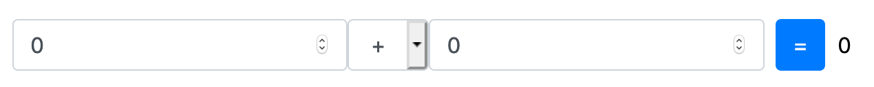
Ex: 製作簡單計算器(count.html)
利用 input 欄位輸入，用下拉式選單選擇計算方式，再按「=」後計算結果

Slide 95
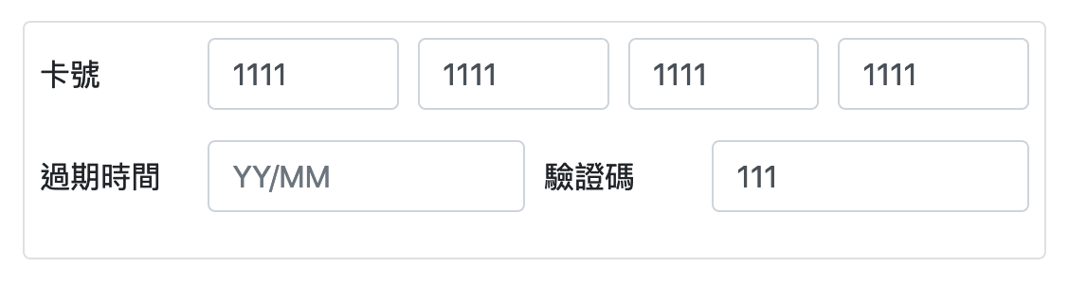
自動跳到下一個欄位的信用卡輸入(credit-card.html)

Slide 96
.each()
each.html
jQuery 比較簡單的處理迴圈的方法，效能比較差但用起來比較快，用來處理 html 內容很方便
$("#table td").each(function(){
console.log($(this).text());
});

Slide 97
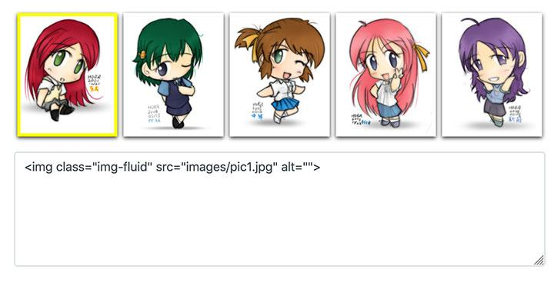
點選相片並產生 html code(photo-get-code.html)
從單選改為複選 把選取的照片的 html code 顯示在下面

Slide 98
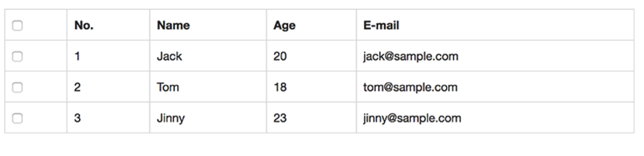
Ex: checkbox 全選及全不選
select-all.html
判斷全選的 checkbox 選取狀態後，把選取狀態設定到其他 checkbox

Slide 99
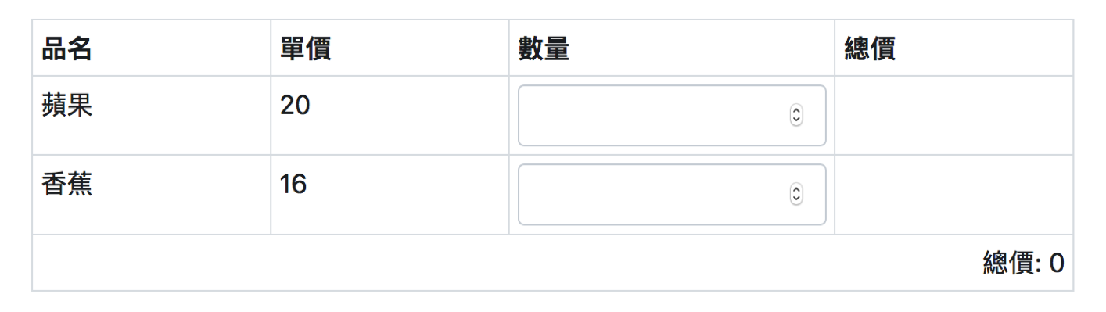
Ex: 購物車加總(cart.html)

Slide 100
限制數字輸入
¨$(”input").on("keypress keyup blur",function (event) {
$(this).val($(this).val().replace(/[^\d].+/, ""));
if ((event.which < 48 || event.which > 57)) {
event.preventDefault();
}
});

Slide 101
data
HTML5 後新增自訂屬性 data-*，jQuery 可以直接取得這些資訊
例:
HTML
<div class="text-center" id="nameCard" data-name="Jason" data-last-name="Kidd" data-age="42">Jason Kidd</div>
jQuery 取值
$("#nameCard").data('name')
$("#nameCard").data('lastName')
$("#nameCard").data(’age')
s

Slide 102
插入 html 內容
.append()- 插入到選擇的 DOM 末端
.appendTo()- 將指定內容插入到指定 DOM 末端
.prepend()- 插入到選擇的 DOM 前端
.prependTo()- 將指定內容插入到指定 DOM 前端

Slide 103
插入指定 html 元素之後
.after(element)
.insertAfter(siblingElement)
$('.after).after('<div>After</div>');
$('<div>After</div>').insertAfter('.after);

Slide 104
插入指定 html 元素之前
.before(element)
.insertBefore(siblingElement)
$('.before).after('<div>Before</div>');
$('<div>Before</div>').insertAfter('.before);

Slide 105
移除 html
.empty()- 清空選取之 DOM
.remove()- 刪除選取之 DOM

Slide 106
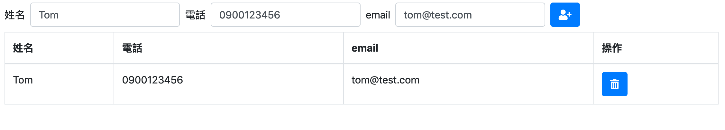
Ex: 製作可插入與刪除列表內容的 UI (append-remove.html)

Slide 107
Ex: Slider
利用陣列跟迴圈讓 UI 用動態的方式產生

Slide 108
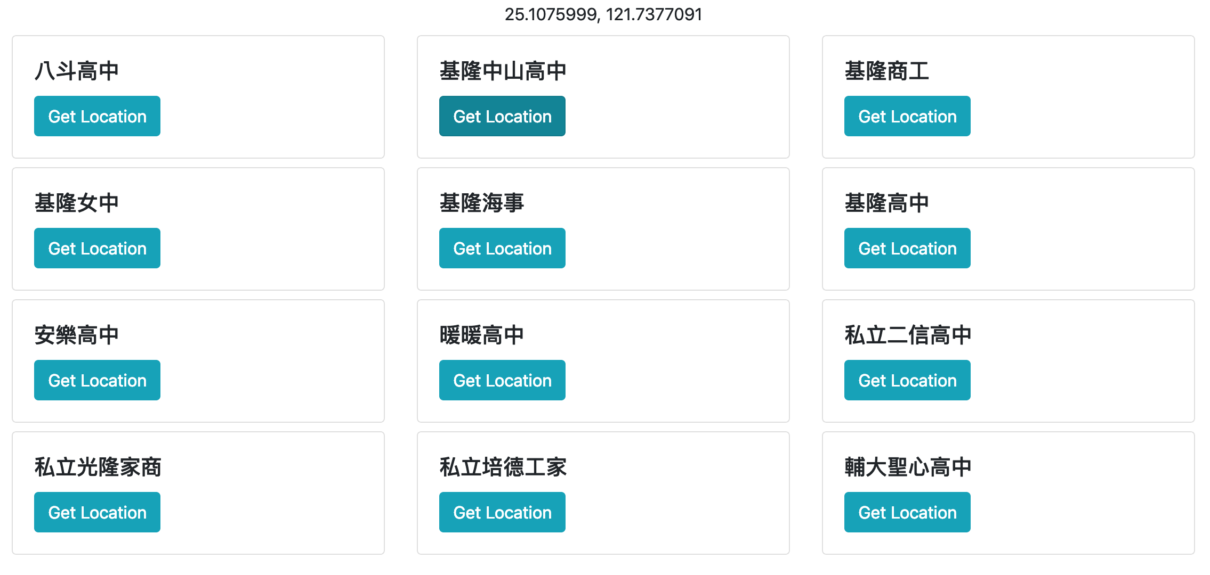
Ex: 點選取得資料(data-show.html)
利用迴圈將 json 資料轉成 UI
將資料藏在 data- 裡
藉由 js 取得資料後顯示在網頁上

Slide 109
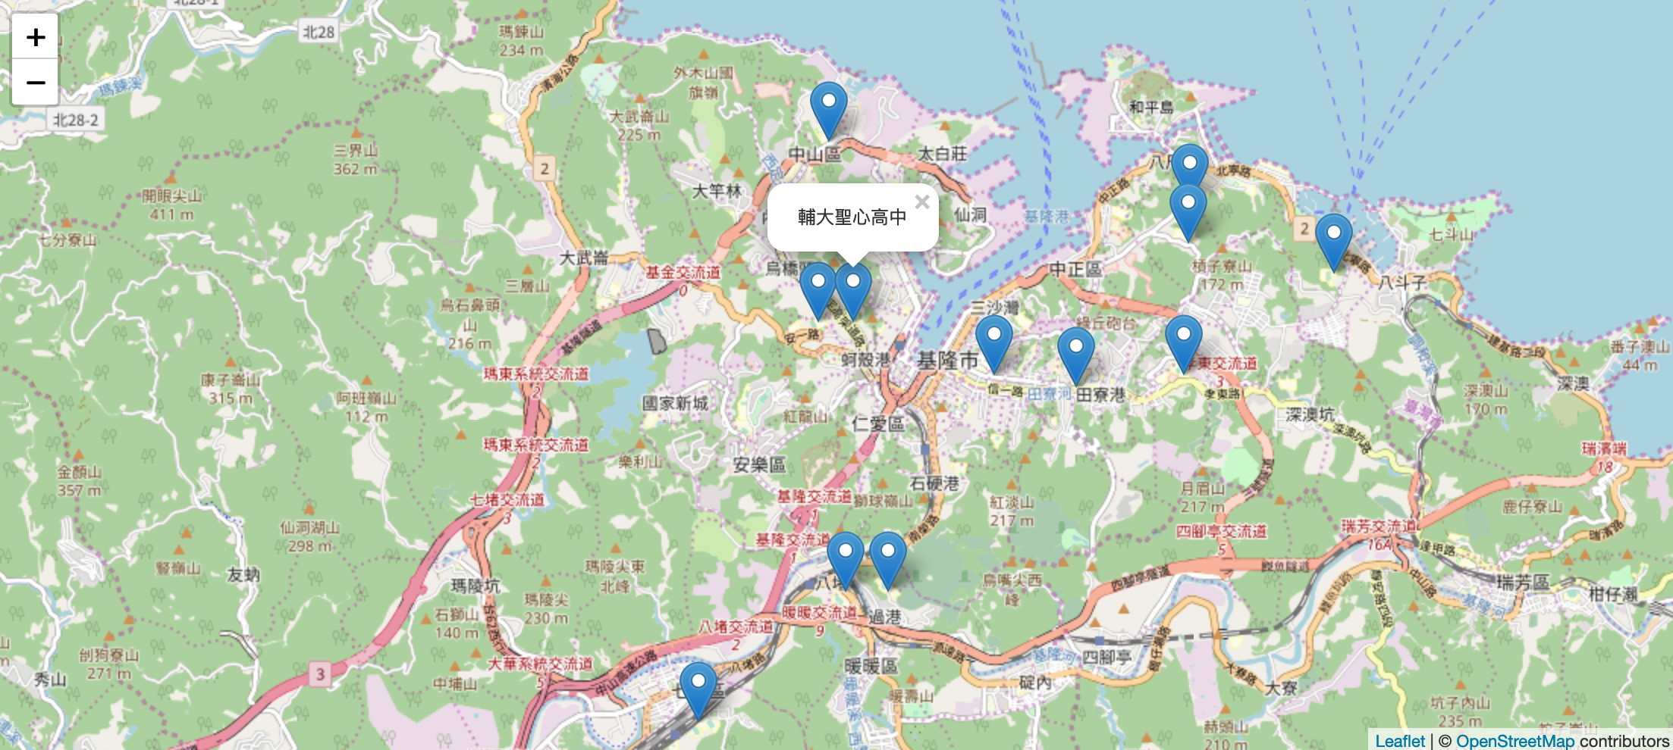
把資料顯示在地圖上

Slide 110
使用leaflet.js
https://leafletjs.com/
安裝 <link rel="stylesheet" href="https://unpkg.com/leaflet@1.6.0/dist/leaflet.css" /> <script src="https://unpkg.com/leaflet@1.6.0/dist/leaflet.js"></script>

Slide 111
範例程式碼
var map = L.map('map').setView([緯度, 經度], 13);
L.tileLayer('https://{s}.tile.openstreetmap.org/{z}/{x}/{y}.png', { attribution: '&copy; <a href="https://www.openstreetmap.org/copyright">OpenStreetMap</a> contributors' }).addTo(map);
L.marker([緯度, 經度]).addTo(map) .bindPopup('A pretty CSS3 popup.<br> Easily customizable.') .openPopup();

Slide 112
Keyboard Event

Slide 113
Keyboard Event
Keydown
Keypress
keyup

Slide 114
keydown
按下鍵盤時，任何的鍵盤按鍵按下都可以取得對應的鍵盤代碼，也就是所謂的keyCode
不區分大小寫。也就是說大寫和小寫是一樣的keyCode。

Slide 115
keypress
keypress只會針對可以輸出文字符號的按鍵有效，也就是說ESC、方向鍵、倒退鍵......等等。這類沒有辦法輸出文字的鍵無法觸發該事件。此外也會因為大小寫的不同取得不同的keyCode

Slide 116
keyup
keyup是指放開鍵盤的那個剎那
若是想要取得input的value，也只有在keyup的事件上可以拿到目前最新的value。

Slide 117
取得 keycode
$(selector).keydown(function(event){ var keycode=event.which; });

Slide 118
Keyboard Event
偵測 keyboard event
偵測 keyboard 的值
keyboard 值對照
https://zh.wikipedia.org/wiki/ASCII
按特定按鈕後執行
if(event.which==13){
alert("You click enter!");
}

Slide 119

Ex: 網頁鍵盤互動(keyboard-game.html)
用 a, s, d, x 控制貓移動

Slide 120
jQuery 動畫特效

Slide 121
Effect
動畫特效是原本 jquery 的強項，但在 css3 的動畫普及後，重要性就大幅降低
動畫特效的部分記得要不能讀取到 jquery.slim.js
尤其是使用 bootstrap 的話，預設會讀取 jquery.slim.js

Slide 122
Basic
.show()
.hide()
.toggle()

Slide 123
Fade Effect
淡入淡出效果
.fadeIn()
.fadeOut()
.fadeToggle()

Slide 124
Slide Effect
滑入滑出效果
.slideDown()
.slideUp()
.slideToggle()

Slide 125
.animate()
jQuery 的動畫
.animate( properties [, duration ] [, easing ] [, complete ] )
duration: 單位- ms(1/1000 s)
$(".box").animate({
left: “+=50”},
500, function(){
//after animation
});

Slide 126
easing
easing.html
原生的 time function 很少，需要靠 plugin 補強
jQuery easing
外掛位置
http://gsgd.co.uk/sandbox/jquery/easing/
動畫說明
http://easings.net/zh-tw

Slide 127
stop()
停止動畫
$(selector).stop(stopAll,goToEnd)

Slide 128
.delay()
動畫延遲
單位: ms(1/1000 s)
除了 ms 外還可以用 ‘fast’跟’slow’

Slide 129
Ex: 把方塊移動改成用 jquery animate 控制

Slide 130
Ex: 點擊後回到頁面頂端
scroll-top.html
點擊按鈕後使用 $(window).scrollTop() 回到頁面頂端
利用 animate 加上動畫效果

Slide 131
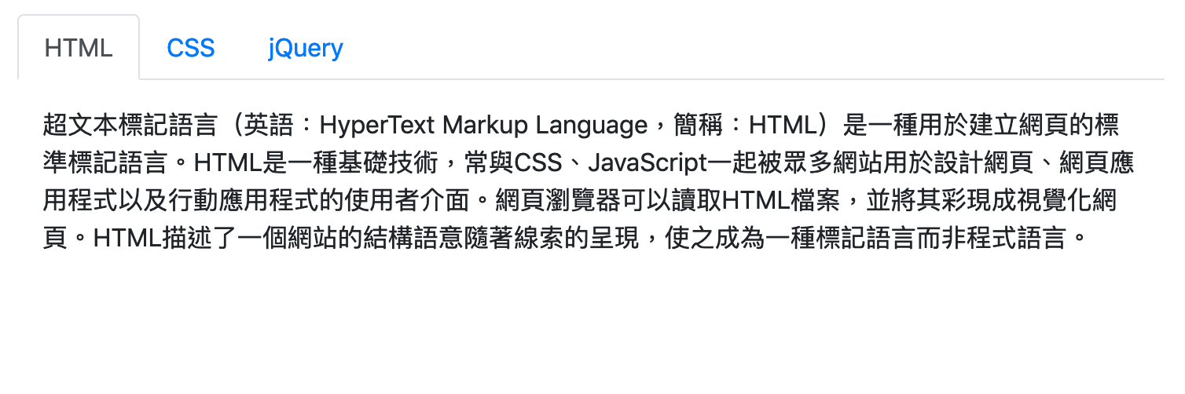
頁籤

Slide 132
jQuery AJAX

Slide 133
AJAX
傳統的Web應用允許用戶端填寫表單（form），當送出表單時就向網頁伺服器傳送一個請求。伺服器接收並處理傳來的表單，然後送回一個新的網頁，但這個做法浪費了許多頻寬，因為在前後兩個頁面中的大部分HTML碼往往是相同的。由於每次應用的溝通都需要向伺服器傳送請求，應用的回應時間依賴於伺服器的回應時間。這導致了使用者介面的回應比本機應用慢得多。
與此不同，AJAX應用可以僅向伺服器傳送並取回必須的資料，並在用戶端採用JavaScript處理來自伺服器的回應。因為在伺服器和瀏覽器之間交換的資料大量減少，伺服器回應更快了。同時，很多的處理工作可以在發出請求的用戶端機器上完成，因此Web伺服器的負荷也減少了。

Slide 134
jQuery AJAX
AJAX 剛誕生的時候每家瀏覽器的寫法都不大一樣，jQuery 在這邊發揮了很大的功用統一了寫法，讓開發者可以節省很多開發的時間

Slide 135
$.post()
$.post(url, [,data][, success][, dataType])

Slide 136
基本用法
$.post(url, data)
data 可以使用 json 格式或是將整個 form 的資料都傳到 server
例: 傳送 json 格式 $.post( "test.php", { name: "John", time: "2pm" } );
例: 傳送 form data $.post( "test.php", $( "#testform" ).serialize() );

Slide 137
post 後的處理
接收回傳資料，資料部分是由後端處理完後組出來，再依據資料格式處理
$.post( "test.php", function( data ) { console.log( data ); });
資料格式設定 $.post( "test.php", { func: "getNameAndTime" }, function( data ) { console.log( data.name ); // John console.log( data.time ); // 2pm }, "json");

Slide 138
回傳事件處理
var jqxhr = $.post( "example.php", function() { //如果 post 成功處理方式 }) .done(function() { //post 成功時執行，跟上面分開的話上面可以處理回傳資料，這邊單純回傳訊息 }) .fail(function() { //post 失敗的訊息 }).always(function() { //一次程序完成時執行 });

Slide 139
$.get()
$.get(url, [,data][, success][, dataType])
其它用法都跟 post 一樣，主要是看後端是要接收 post 或 get 資料來決定要用 $.post 或 $.get

Slide 140
$.ajax()
也可以統一用 $.ajax() 的方式寫，大致上都差不多，但會需要設定是 post 或 get
$.ajax({
method: "POST",
url: "some.php",
data: { name: "John", location: "Boston" },
dataType: "json"
})
.done(function( msg ) {
alert( "Data Saved: " + msg );
}) .fail(function() {
alert( "error" );
})
.always(function() {
alert( "complete" );
});

Slide 141
處理回傳資料
目前大多都會回傳 json 格式，接到後再去 parse json 資料即可

Slide 142
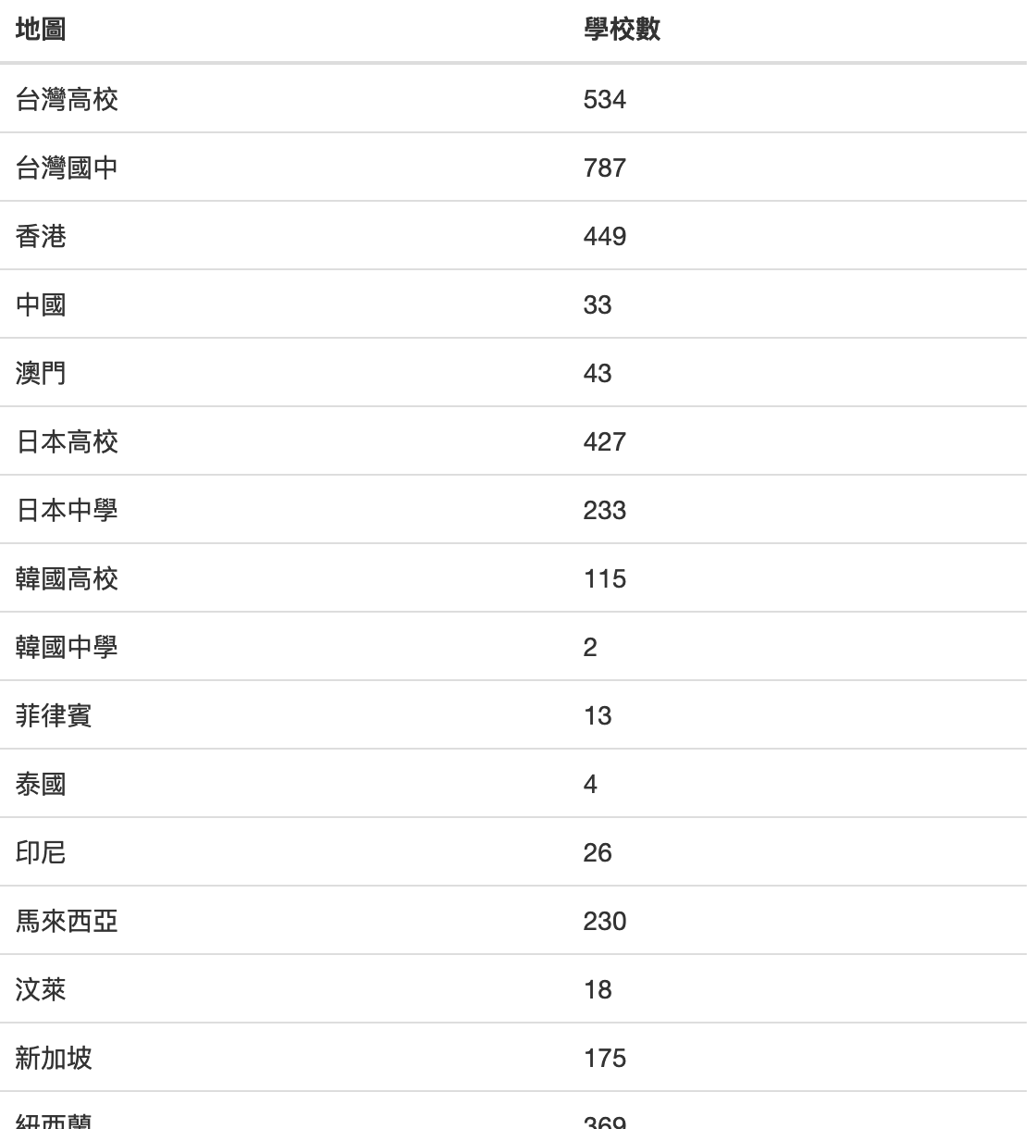
Ex: 學校列表(ajax.html)
利用 map.json 產生列表至頁面上

Slide 143
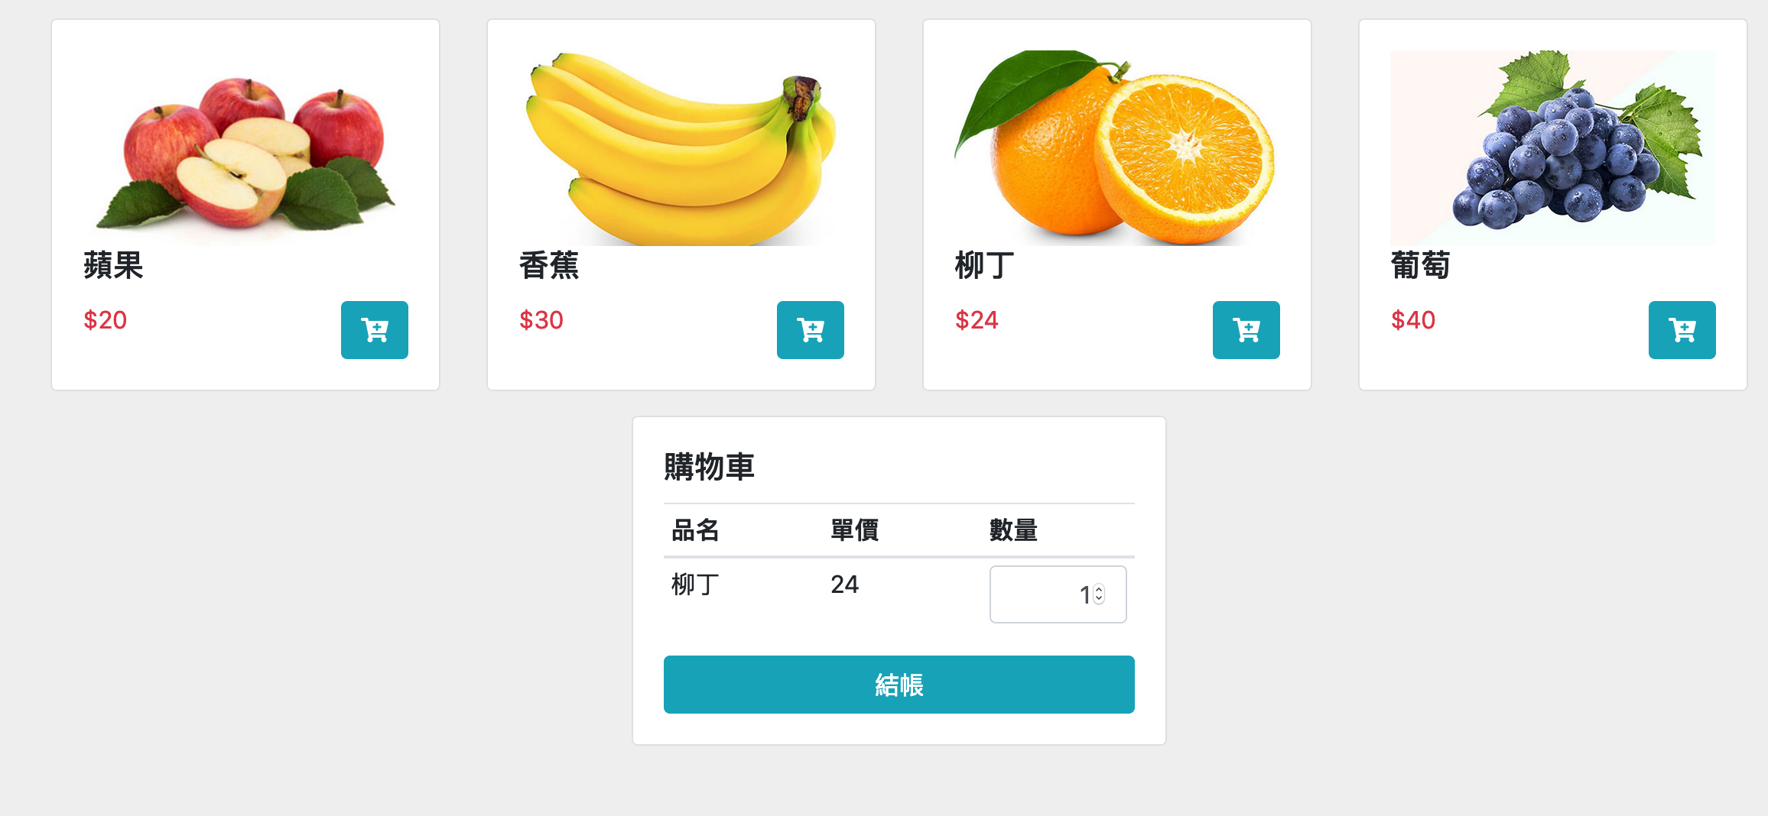
Ex: 商品列表與購物車(ajax-add-cart.html)
利用 food.json 產生出商品列表
加上點擊後加至購物車的功能

Slide 144
jQuery plugin

Slide 145
建立自己的 jQuery Plugin
(function($) {
})(jQuery);

Slide 146
自訂名稱
$.fn.my = function(){
}

Slide 147
簡單寫一個修改 css 的功能
$.fn.my = function(){ this.css( "color", "red" ); return this; }
//這樣就可以使用了 $(elem).my();

Slide 148
讓使用者可以自訂參數
$.fn.my = function(options){ var settings = $.extend({ color: "red", backgroundColor: "pink" }, options ); return this.css({ color: settings.color, backgroundColor: settings.backgroundColor }); }

Slide 149
使用
$(elem).my({ color: “green”; backgroundColor: “lightblue” });

